Slide 1
Сайт “Кулинарная книга”
Святослав Ханжин

Slide 2
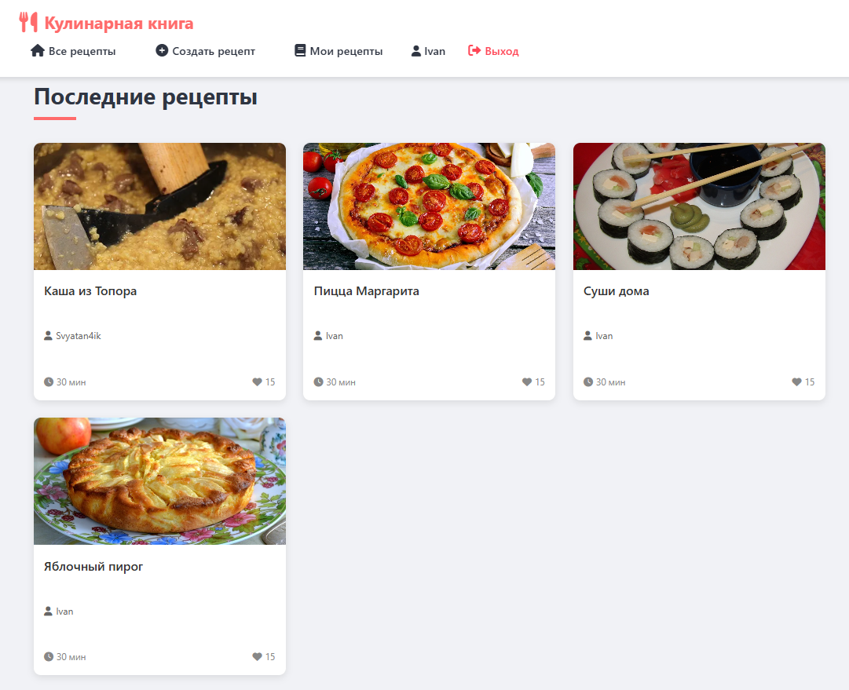
Главная страница
Пользователь может нажать на рецепт и посмотреть его, автор может его изменить и удалить
Красивая сетка рецептов (3 в ряд)
У каждой карточки: фото блюда, название и автор
Примеры рецептов:

Slide 3
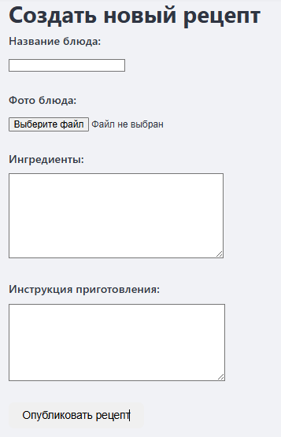
Создание рецепта
Форма с полями:
Название блюда (например, "Греческий салат")
Ингредиенты (списком: помидоры, огурцы, сыр фета)
Инструкция (шаги приготовления)
Загрузка фото (кнопка "Выбрать файл")
Кнопка «Опубликовать»

Slide 4
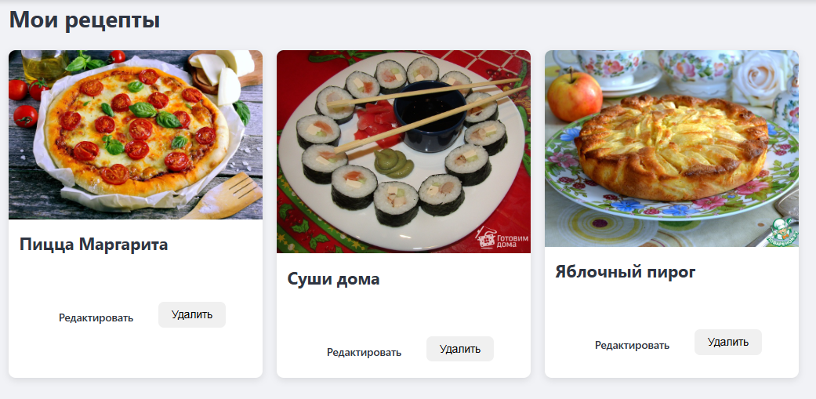
Просмотр своих рецептов
Здесь пользователь может увидеть свои рецепты
Возможность редактирования и удаления рецепта

Slide 5
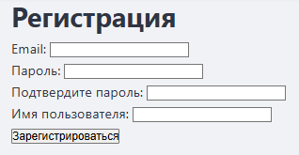
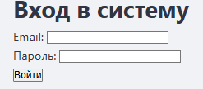
Регистрация и вход
Форма регистрации:
Email
Пароль (скрыт точками и шифруется)
Имя (будет отображаться как автор)
Форма входа:
Email
Пароль

Slide 6
Итоги
Плюсы проекта: Простота — не сложный интерфейс, понятный пользователю Доступность — работает на любом компьютере Практичность — все рецепты в одном месте
Идеи для развития:
Кнопка «Избранное»
Поиск по ингредиентам
Поделиться в соцсетях

